Slide 1
本页不打印
修订记录
课程编码 | 适用产品 | 产品版本 | 课程版本ISSUE
Module 08 Flume | FusionInsight | FusionInsight HD V100R002C60 | V1.0
开发/优化者 | 时间 | 审核人 | 开发类型（新开发/优化）
zhanyinghua 00335446 | 2016/4/26

Slide 2
FusionInsight HD Flume维护篇

Slide 3
学完本课程后，您将能够:
了解Flume服务健康状态检查
了解Flume服务基本故障恢复方法

Slide 4

目录
目录介绍
服务检查
日志分析
常用维护命令
常用性能调优参数
故障恢复方法
常见问题及定位手段

Slide 5
Flume安装目录
Flume服务端安装目录：
集群安装目录/FusionInsight/FusionInsight-Flume-1.6.0
FusionInsight-Flume-1.6.0的目录结构
##########################################################
#... FusionInsight-Flume-1.6.0 / <-----> Flume的安装目录
#......./adapter <-----> Flume适配om代码路径
#......./flume <-----> Flume的角色安装目录
#........... /bin <----->Flume启动、停止、状态检查等脚本
#............../conf <----->Flume的配置目录
#............. /inst <----->Flume的安装、卸载等脚本
#............../lib <---->Flume运行时jar包目录
#............../libexec <----->Flume运行时第3方动态库目录
#............../plugins.d <----->Flume插件包目录
#............../plugins.s <----->Flume插件脚本目录
#.............../tools <----->Flume java工具目录
##########################################################

Slide 6
Flume安装目录
Flume客户端安装目录：
客户端安装目录/fusioninsight-flume-1.6.0
fusioninsight-flume-1.6.0的目录结构
##########################################################
#... FusionInsight-Flume-1.6.0 / <-----> Flume的安装目录
#......./adapter <-----> Flume适配om代码路径
#......./flume <-----> Flume的角色安装目录
#........... /bin <----->Flume启动、停止、状态检查等脚本
#............../conf <----->Flume的配置目录
#............. /inst <----->Flume的安装、卸载等脚本
#............../lib <---->Flume运行时jar包目录
#............../libexec <----->Flume运行时第3方动态库目录
#............../plugins.d <----->Flume插件包目录
#............../plugins.s <----->Flume插件脚本目录
#.............../tools <----->Flume java工具目录
##########################################################

Slide 7
Flume数据目录
数据目录
Flume数据目录只有在channel是File类型时才有数据目录，同时该目录是在Flume运行时的配置文件properties.properties中如下的参数指定的：
server.channels.xx.dataDirs =
server.channels.xx.checkpointDir =
Notes:
上述数据目录只是临时缓存，数据传输完成后会自动删除。

Slide 8
Flume日志目录
客户端运行日志目录
默认的日志目录： /var/log/Bigdata/flume-client
服务端端运行日志目录
默认的日志目录： /var/log/Bigdata/flume

Slide 9
目录介绍
服务检查
日志分析
常用维护命令
常用性能调优参数
故障恢复方法
常见问题及定位手段

Slide 10
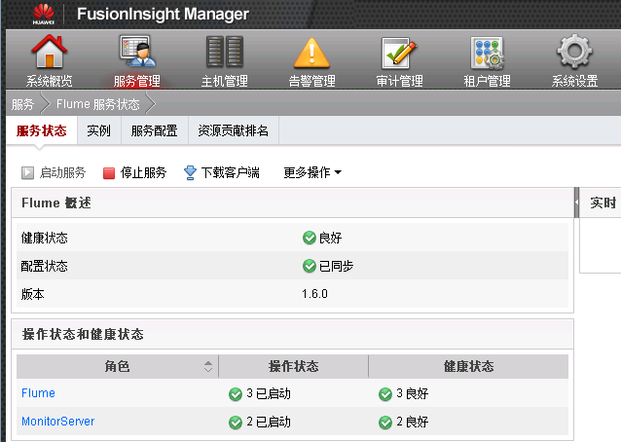
Flume服务检查
Flume server服务状态检查
登录FusionInsight管理页面，选择服务管理 > Flume，查看Flume概述中健康状态。

Slide 11
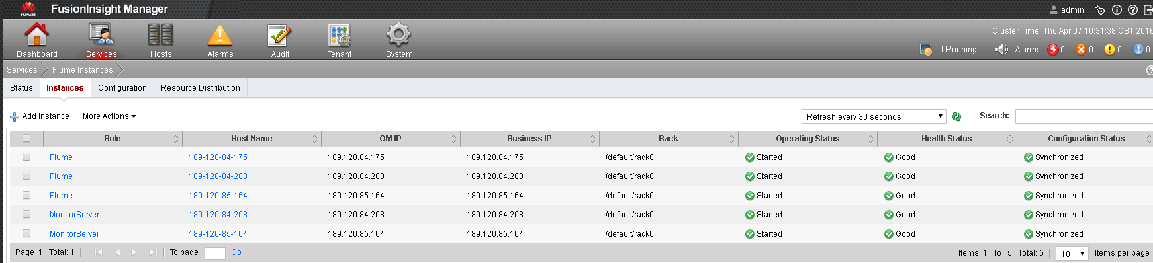
Flume服务检查
Flume server角色实例检查
登录FusionInsight管理页面，选择服务管理 > Flume > 实例，查看每个角色实例的健康状态是否为良好。

Slide 12
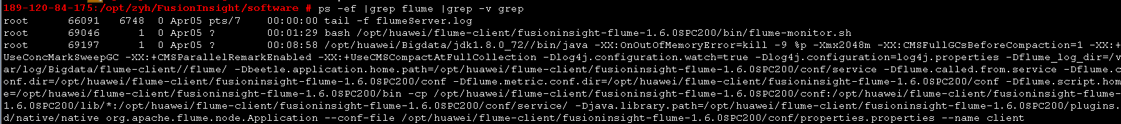
Flume服务检查
Flume 客户端状态检查
登录客户端安装节点上，执行如下的命令查询客户端进程是否存在
ps –ef |grep flume |grep –v grep
正常情况下，上述命令应该返回两个进程：一个是Flume客户端进程，一个是客户端监控进程，如图：

Slide 13
目录介绍
服务检查
日志分析
常用维护命令
常用性能调优参数
故障恢复方法
常见问题及定位手段

Slide 14
日志分析——安装日志
Flume 服务端安装日志的存储路径为：
/var/log/Bigdata/flume/flume/install.log
Flume 客户端安装日志在用户安装时直接输出在终端上

Slide 15
日志分析——运行日志
Flume 服务端运行日志的存储路径为：
/var/log/Bigdata/flume/角色
日志文件名 | 分析描述
flumeServer-gc.log | Flume运行时GC日志。
flumeServer.log | Flume进程运行时产生的大部分日志。
prestartDetail.log | Flume进程预启动日志
startDetail.log | Flume启动日志。
monitorServer.log | Moitor server运行时日志
startDetail.log | Moitor server启动时日志

Slide 16
日志分析——运行日志
Flume 客户端运行日志的存储路径为：
/var/log/Bigdata/flume-client/角色
日志文件名 | 分析描述
FlumeClient.log | Flume 客户端运行时产生的大部分日志
flumeMonitor.log | Flume客户端监控进程日志。
flumeMonitorChecker.log | Flume客户端crontab监控运行日志

Slide 17
目录介绍
服务检查
日志分析
常用维护命令
常用性能调优参数
故障恢复方法
常见问题及定位手段

Slide 18
常用维护命令
客户端安装、卸载命令
在客户端安装包解压目录下，执行如下的命令完成客户端安装
./install.sh -d /opt/FlumeClient -f ip -c flume/conf/client.properties.properties -l /var/log/Bigdata
在客户端安装目录下，执行如下的命令卸载客户端：
客户端安装录/fusioninsight-flume-1.6.0/inst/uninstall.sh
Flume客户端启动、停止、强制启动、强制停止操作命令：
客户端安装录/fusioninsight-flume-1.6.0/bin/flume-manage.sh start
客户端安装录/fusioninsight-flume-1.6.0/bin/flume-manage.sh stop
客户端安装录/fusioninsight-flume-1.6.0/bin/flume-manage.sh start force
客户端安装录/fusioninsight-flume-1.6.0/bin/flume-manage.sh stop force
Notes:
说明：如果不是强制停止，那么Flume客户端停止后，监控进程发现Flume客户端没有运行，会自动拉起Flume进程，如果是强制停止，监控进程不会拉起Flume客户端。

Slide 19
目录介绍
服务检查
日志分析
常用维护命令
常用性能调优参数
故障恢复方法
常见问题及定位手段

Slide 20
常用的性能调优命令或参数
Flume自身配置调优
调整Flume实例的“GC_OPTS”参数值，加入如下参数设定直接内存大小，优化GC 算法。
-XX:+UseParallelGC -XX:ParallelGCThreads=20 -XX:+UseParallelOldGC
可以通过修改”properties.properties”文件内容，来实现调优效果，主要修改如下：
1：针对spooldir source增加event合并，增加参数deserializer.maxBatchLine = 20
上述表示将20行合并成一行
2：增加soure/sink的batchSize 值，将一次提交的event数提高。
3：增加channel的capacity，提升channel的缓存量，防止sink因为取不到数据空等待，提升性能

Slide 21
目录介绍
服务检查
日志分析
常用维护命令或参数
常用性能调优命令或参数
故障恢复方法
常见问题以及定位手段

Slide 22
故障恢复
故障：Flume服务不可用
现象描述
在FusionInsight Manager 界面有Flume服务不可用告警，Flume服务的健康状态为故障。
可能原因
Flume服务所依赖的服务故障。
网络连接中断导致Flume与依赖的服务无法通讯。
定位思路
查看Kerberos与HDFS服务是否正常。
查看两个Flume的进程是否运行。

Slide 23
故障恢复
处理步骤
1.登录FusionInsight Manager系统。
2.在服务列表中查看Flume服务所依赖的Kerberos和HDFS服务健康状态是否为“良好”。
是，执行步骤4。
否，执行步骤 3。
3.选择健康状态不是良好的服务，查看故障是否恢复。
是，操作结束。
否，执行步骤 4。
4.使用PuTTY工具，以root用户登录任意一个Flume实例的服务器，执行ps –ef |grep flume |grep –v grep。
是，执行步骤6。
否，执行步骤 5。
5.联系系统管理员处理网络故障。若故障恢复，则操作结束，否则执行步骤6。
6.选择“系统设置 > 日志下载”，获取相应日志。
在“服务”下拉框中勾选”Flume”，单击“确定”。
设置日志的起始收集时间“开始时间”和“结束时间”，单击“下载”。
7.联系技术支持，并发送已收集的故障日志信息。

Slide 24
目录介绍
服务检查
日志分析
常用维护命令或参数
常用性能调优命令或参数
故障恢复方法
常见问题以及定位手段

Slide 25
常见问题及定位方法
。
问题现象
在HDSF管理页面，发现Flume没有传输数据。
问题分析
配置文件错误，导致Flume不能按照指定的内容采集日志。
解决办法
1) 登录集群中其他节点，查看Flume运行日中是否有异常信息打印
2) 查看指定的采集源下是否有可采集的数据。

Slide 26
习题
1. Flume数据目录只有在channel是File类型时才有数据目录是（ ）。
A.是 B.否
2.下列不是提升Flume性能方法是（ ）。
A.优化Flume GC参数
B. Envet在采集时尽量合并
C.修改batchSize和capacity
D. 增加Flume级联节点
Notes:
1. 答案：A
2. 答案：D

Slide 27
Flume采集数据到HDFS上时，HDFS上看不到相应的数据，可能存在的原因有哪些。
Notes:
配置文件错误，导致Flume不能按照指定的内容采集数据
查看指定的采集源下是否有可采集的数据

Slide 28
本章主要介绍了Flume的部署安装常用命令、健康检查以及常见故障定位方法，学习完本章后能够清楚Flume的安装部署流程，并能够自行安装Flume，同时能够进行简单问题的处理。 。

